Slide 1
WEEKLY
Updates, Fragen, Zeitplanung

Slide 2
Updates
Gold standard
Parsen
User/Pet/Enterprise
Performance
Zeit die Funktion auszuführen
Memory usage

Slide 3
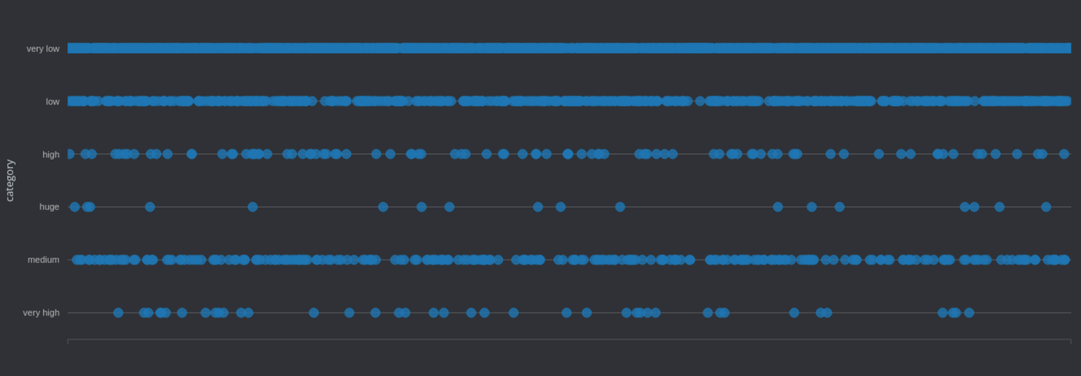
Updates

Slide 4
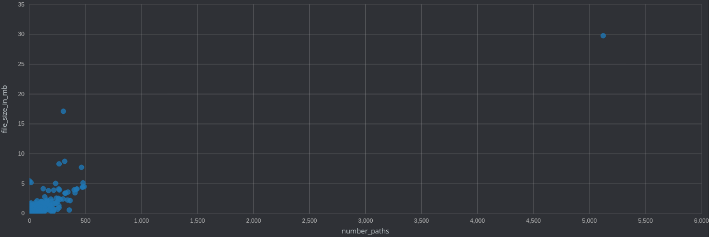
Updates

Slide 5
Updates
Gold standard
Parsen
User/Pet/Enterprise
Performance
Zeit die Funktion auszuführen
Memory usage
Effectiveness
API Experts

